Slide 1



Злочинність
Відносно масове, історично мінливе, соціальне і кримінально-правове явище, що являє собою цілісну сукупність всіх злочинів, вчинених на певній території за відповідний період часу.
Підготував Венцеславський Данило

Slide 2

Поняття та види злочинів
Злодій — людина, яка чинить злодіяння, злочини в тій чи іншій системі цінностей чи законів, зокрема людина, яка чинить злодіяння з точки зору іншої людини, групи людей, людства в цілому тощо. Протилежністю злодія є добродій.
Поділ людських вчинків на добрі і злі, схвалення одних і осуд інших відігравали, відіграють та будуть відігравати важливе значення у житті людства.
Природа людини, наявність у неї свободи вибору, суперечливий характер соціального буття призводять до того, що одна й та ж людина здатна робити як добрі, так і злі вчинки, будучи добродієм в очах одних і злодієм в очах інших.

Slide 3


Поняття та види злочинів
Суспільство завжди намагається жити за встановленими правилами, проте немає жодної людської спільноти, у якій би такі правила не порушувалися. Часто такі порушення мають дріб'язковий характер — наприклад, запізнення учня на урок, перехід дороги за межами пішохідного переходу, а іноді є надзвичайно небезпечними, як от крадіжка чи вбивство людини. Незначні порушення носять назву проступок. Відносини, пов'язані зі вчиненням людьми суспільнонебезпечних діянь та визначенням відповідальності за їх вчинення регулює кримінальне право, а самі ці діяння називаються злочинами.
Правопорушення: проступки і злочини вивчає наука деліктологія. Злочинність вивчає наука кримінологія.

Slide 4
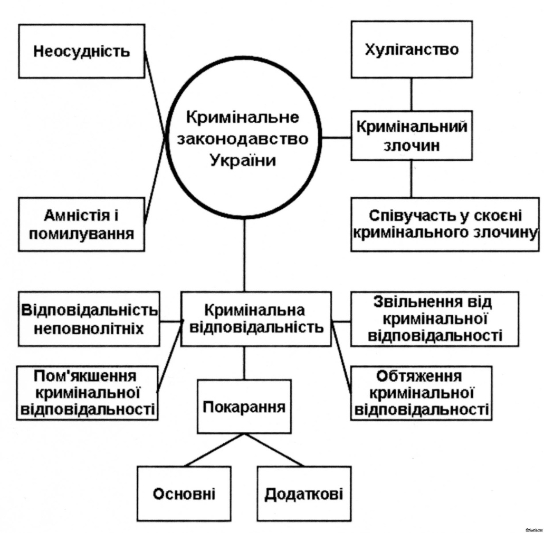

Злочини діляться
невеликої тяжкості
середньої тяжкості
тяжкі
особливо тяжкі

Slide 5

Крадіжка
Крадіжка є різновидом викрадення, вирізняючись з-поміж інших видів викрадення спосіб вилучення майна — таємністю. Таємність як ознака полягає у тому, що особа, яка вчиняє крадіжку, вважає, що вилучає майно непомітно для потерпілого. Істотним моментом є саме факт усвідомлення таємності злочинцем, навіть коли таку крадіжку помічав потерпілий чи інші особи, а злочинець вважав, що діє непомітно від них — таке діяння залишатиметься саме крадіжкою.

Slide 6
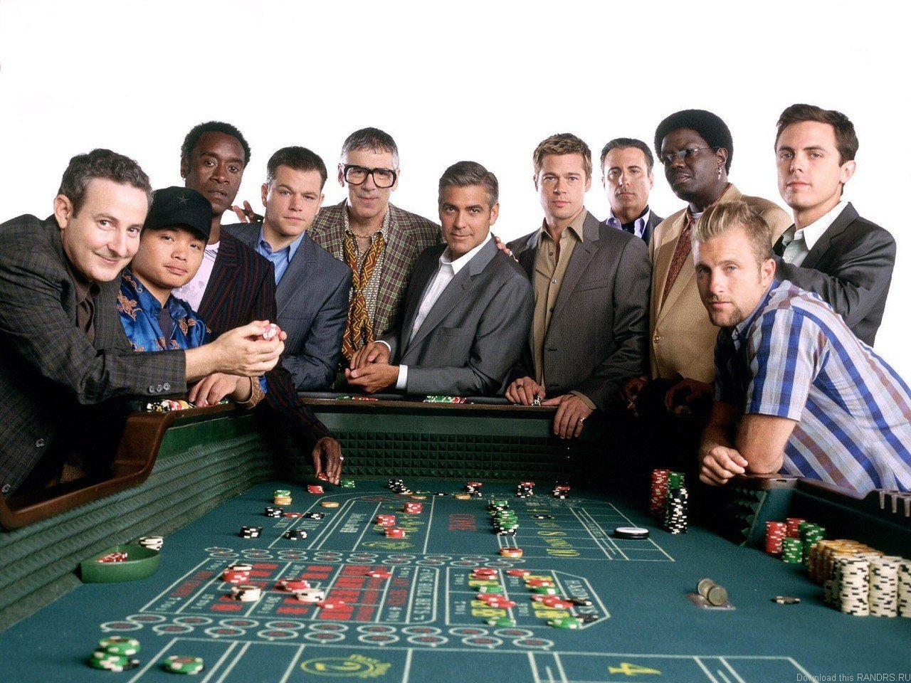
Злодійський «закон»
Відданість і підтримка злодійський ідеї ;
Неприпустимість співпраці з правоохоронними органами ;
Чесність по відношенню один до одного;
Залучення в своє середовище нових членів , особливо молоді;
Заборону на заняття політичною діяльністю ;
Стежити за порядком в ВТТ і СІЗО, встановлювати там владу злодіїв у законі;

Slide 7


Злодії в законі
Злодії в законі (рос. вор в законе) — специфічне для СРСР (в подальшому для Росії, України, та країн СНД) злочинне об'єднання, яке не має аналогів у світовій кримінальній практиці, що утворилося в 30-х роках XX століття і характеризується наявністю жорсткого кодексу кримінальних традицій, а також винятковим рівнем закритості і конспіративності.

Slide 8

Вуличне кримінальне правопорушення
До кримінальних правопорушень, що вчинені в умовах вулиці, належать:
крадіжки з ресторанів, кафе, закладів громадського харчування, магазинів, ларків, кіосків, транспортних засобів, інших об'єктів, якщо проникнення в них здійснено безпосередньо з вулиці;
незаконне заволодіння транспортним засобом, якщо він знаходився на вулиці, біля будинків, на стоянках, які не охороняються.

Slide 9
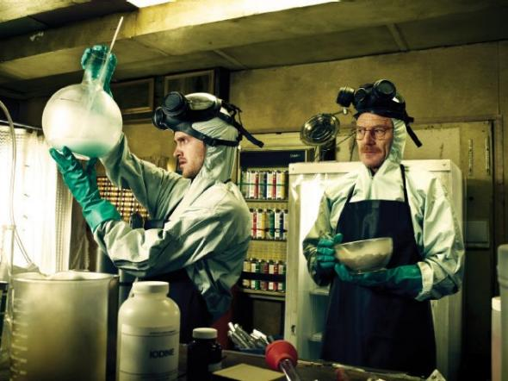

Наркотики
Офіційним визнанням речовини наркотичною в Україні є включення її до переліку наркотиків наказом міністра охорони здоров'я.
Термін «наркотична речовина» включає три критерії:
медичний;
соціальний;
юридичний;

Slide 10
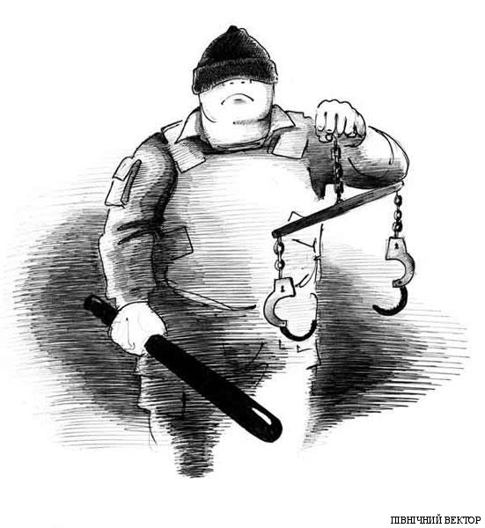
Злочинність в Україні

Slide 11
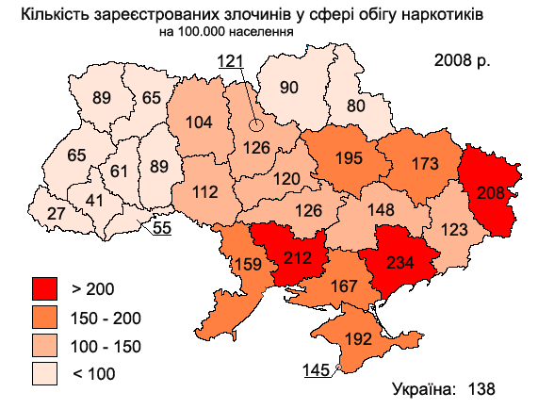

Slide 12
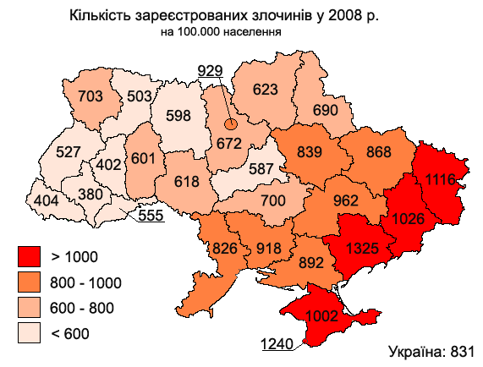

Slide 13
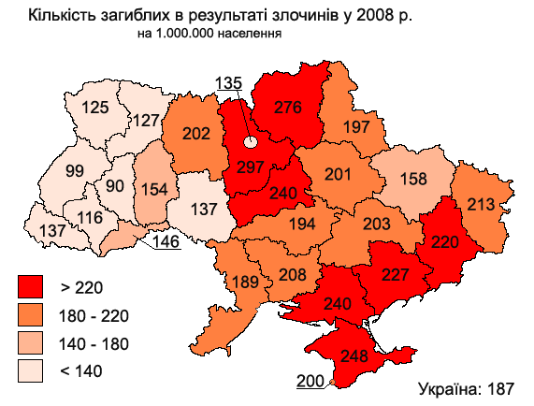

Slide 14
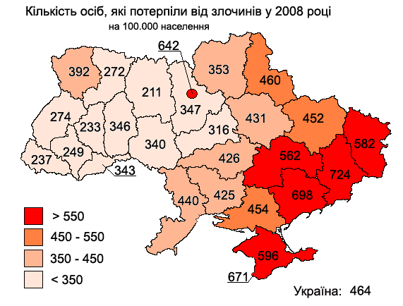

Slide 15
